Slide 1
CHÀO MỪNG CÁC EM ĐẾN VỚI BUỔI HỌC!

Slide 2

KHỞI ĐỘNG
Khi muốn tìm hiểu về lịch sử, em có thể đọc sách, xem tranh ảnh hay xem video. Theo em, trong các hình thức trên, hình thức nào có thể giúp em tìm hiểu về lịch sử một cách trực quan, sinh động hơn?
Quay video
Xem ảnh 3D

Slide 3
LỰA CHỌN 1. SỬ DỤNG CÔNG CỤ ĐA PHƯƠNG TIỆN ĐỂ TÌM HIỂU LỊCH SỬ, VĂN HÓA

Slide 4
BÀI 1.
MÁY TÍNH GIÚP EM TÌM HIỂU LỊCH SỬ VIỆT NAM

Slide 5
NỘI DUNG BÀI HỌC
Xem trang web về lịch sử Việt Nam
Một số chức năng tương tác

Slide 6
01
XEM TRANG WEB VỀ LỊCH SỬ VIỆT NAM

Slide 7



Trang web của Bảo tàng Lịch sử Quốc gia cung cấp hình thức Tham quan 3D. Mọi người có thể tìm hiểu, khám phá về lịch sử, văn hoá Việt Nam thông qua hình ảnh hiện vật, thuyết minh, tương tác với nhà sử học,...

Slide 8
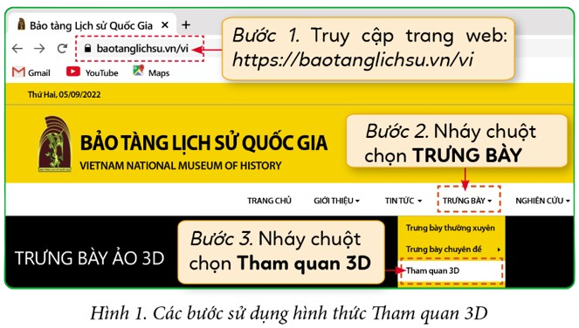
http://baotanglichsu.vn/vi

Slide 9


Hoạt động nhóm
Các chủ đề Tham quan 3D gồm có: Việt Nam thời Tiền Sử; Văn hoá Đông Sơn; Triều Ngô - Đinh - Tiền Lê - Lý, Trần; Óc Eo - Phù Nam. Nháy chuột chọn chủ đề em muốn tìm hiểu
Trang web có chứa các thông tin đa phương tiện nào?
Trả lời: Các thông tin đa phương tiện trên trang web bao gồm: Video, hình ảnh, âm thanh,…

Slide 10
02
MỘT SỐ CHỨC NĂNG TƯƠNG TÁC

Slide 11
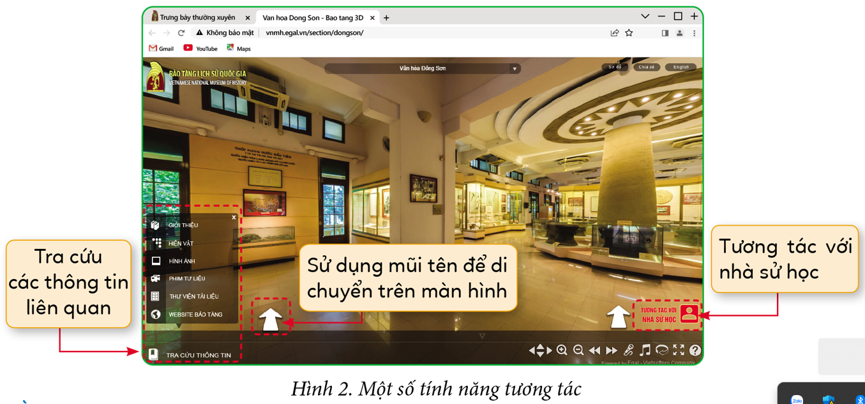
Sau khi chọn chủ đề, trên màn hình của trang web hiển thị một số chức năng tương tác (Hình 2)

Slide 12

“Đi tìm hiện vật lịch sử”
Luật chơi
Từng học sinh tìm hiểu một số hiện vật (trong Tra cứu thông tin) của Triều Ngô – Đinh – Tiền Lê – Lý, Trần
Các nhóm đặt tên nhóm, ổn định chỗ ngồi và cùng nhớ tên các hiện vật lịch sử đã quan sát được
Giáo viên chọn ra một số hiện vật tiêu biểu, nhóm nào trả lời đúng và nhiều nhất tên tiện vật mà giáo viên đưa ra sẽ giành chiến thắng

Slide 13


Bằng cách tương tác qua trang web, em tìm hiểu được về lịch sử Việt Nam một cách trực quan, sinh động

Slide 14


LUYỆN TẬP
Em hãy sử dụng trang web của Bảo tàng Lịch sử Quốc gia để tìm hiểu về văn hoá Triều Ngô – Đinh - Tiền Lê - Lý, Trần; chia sẻ với các bạn những thông tin em đã tìm hiểu được

Slide 15
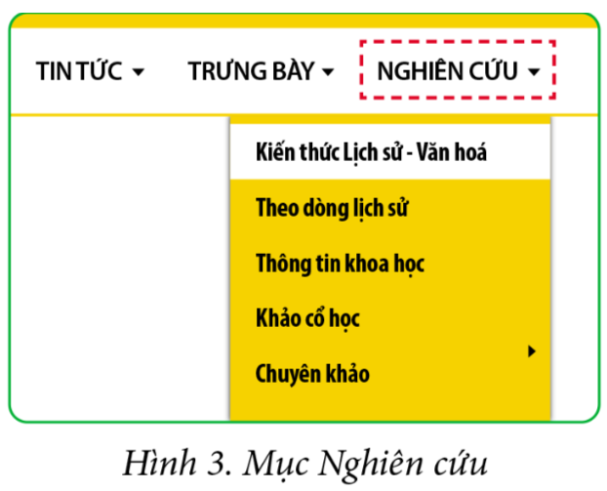
VẬN DỤNG
Trên trang web của Bảo tàng Lịch sử Quốc gia, em chọn mục Nghiên cứu, Kiến thức Lịch sử - Văn hoá (Hình 3). Qua đó, em biết thêm những thông tin gì về lịch sử và văn hoá Việt Nam? Em hãy kể lại những thông tin em đã tìm hiểu được cho bạn

Slide 16
GHI NHỚ
Nhờ sử dụng công cụ đa phương tiện trên máy tính, em có thể tìm hiểu lịch sử một cách trực quan, sinh động

Slide 17
HƯỚNG DẪN VỀ NHÀ
Ôn lại các kiến thức đã học ở Bài 1
Đọc và chuẩn bị trước Bài 2: Máy tính giúp em tìm hiểu về các quốc gia

Slide 18
HẸN GẶP LẠI CÁC EM VÀO TIẾT HỌC MỚI!

